Slide 1

La monarquía hispánica de Felipe II (1556-1598)
Nombre Apellido: Melina Mukaj

Slide 2
La monarquía hispánica de Felipe II (1556–1598)
Felipe II fue rey de España entre 1556 y 1598, y durante su reinado alcanzó su máxima expansión la Monarquía Hispánica. Gobernó un vasto imperio donde “no se ponía el sol”, incluyendo territorios en Europa, América y Asia. Estableció una monarquía autoritaria y centralizada, con sede en Madrid y fuerte control burocrático. Defensor del catolicismo, luchó contra el protestantismo y sostuvo guerras costosas, como contra los Países Bajos, Inglaterra y el Imperio Otomano. Bajo su mando se produjo la victoria de Lepanto (1571) y la fallida Armada Invencible (1588). Su reinado marcó el apogeo y el inicio del declive del Imperio español.

Slide 3
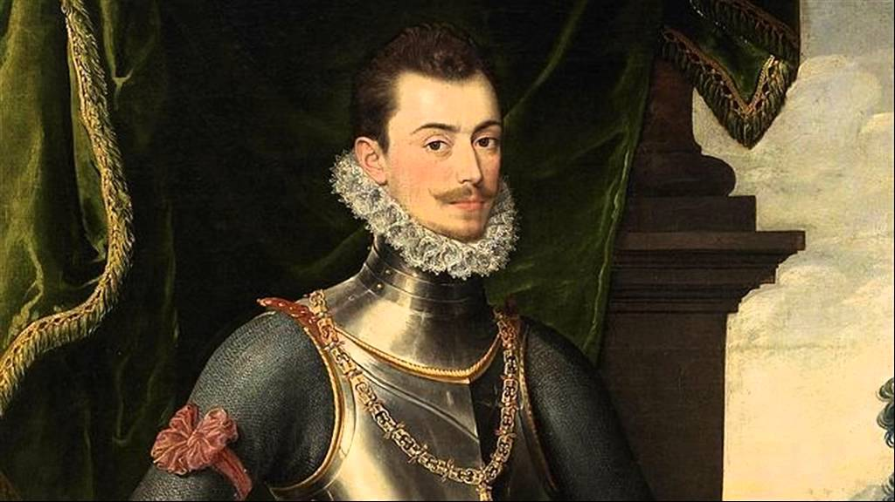
Introducción
Contexto del siglo XVI.
Herencia de Carlos I.
Características del reinado de Felipe II.

Slide 4
Consolidación del Imperio
Territorios gobernados: España, América, Italia, Países Bajos, Filipinas, Portugal (desde 1580).
Un imperio global: “donde no se ponía el sol”.

Slide 5
Gobierno y administración
Centralización del poder en Madrid (El Escorial como símbolo).
Consejo de Estado y sistema de virreinatos.
Burocracia eficaz pero lenta.

Slide 6
Política religiosa
Defensa del catolicismo.
Lucha contra el protestantismo (Inquisición, rebelión en Flandes).
Apoyo a la Contrarreforma.

Slide 7
Política exterior y conflictos
Guerra contra los Países Bajos (rebelión flamenca).
Batalla de Lepanto (1571) contra los turcos.
Conflicto con Inglaterra: Armada Invencible (1588).
Unión con Portugal (1580–1640).

Slide 8
Economía y problemas internos
Grandes ingresos de América, pero mala gestión económica.
Crisis agraria y fiscal.
Endeudamiento del Estado.

Slide 9
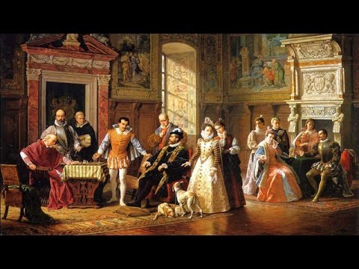
Legado de Felipe II
Apogeo territorial del Imperio español.
Fortalecimiento del absolutismo.
Comienzo de la decadencia económica y militar.

Slide 10
Conclusión
Felipe II representó el modelo de rey católico y autoritario.
Su reinado marcó una etapa clave en la historia de España y Europa.

